Slide 1
Realidade Virtual /
Aumentada /
Diminuída /
Misturada /
Alternativa
Alunos:
Guilherme Pedro Milani
Maurício Mafra Monnerat
Rafael Barbosa Kretzer

Slide 2
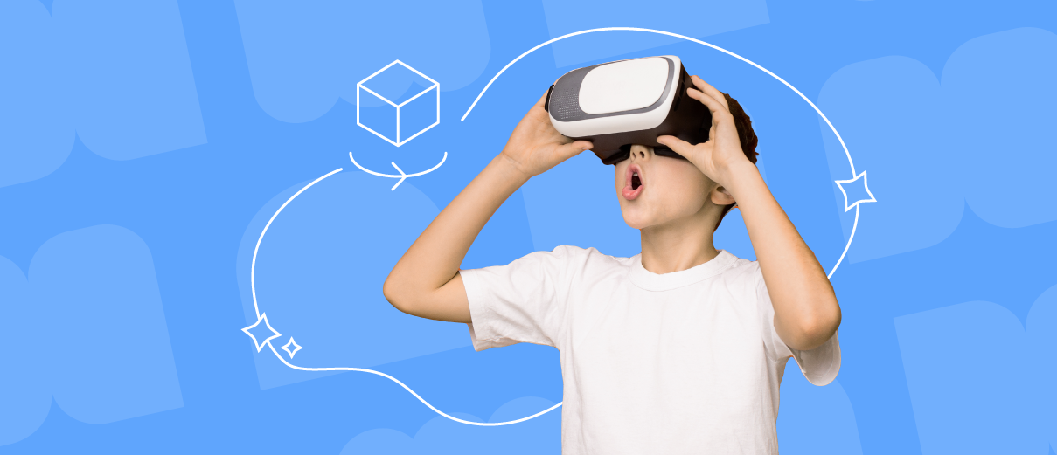
Realidade Virtual

Slide 3
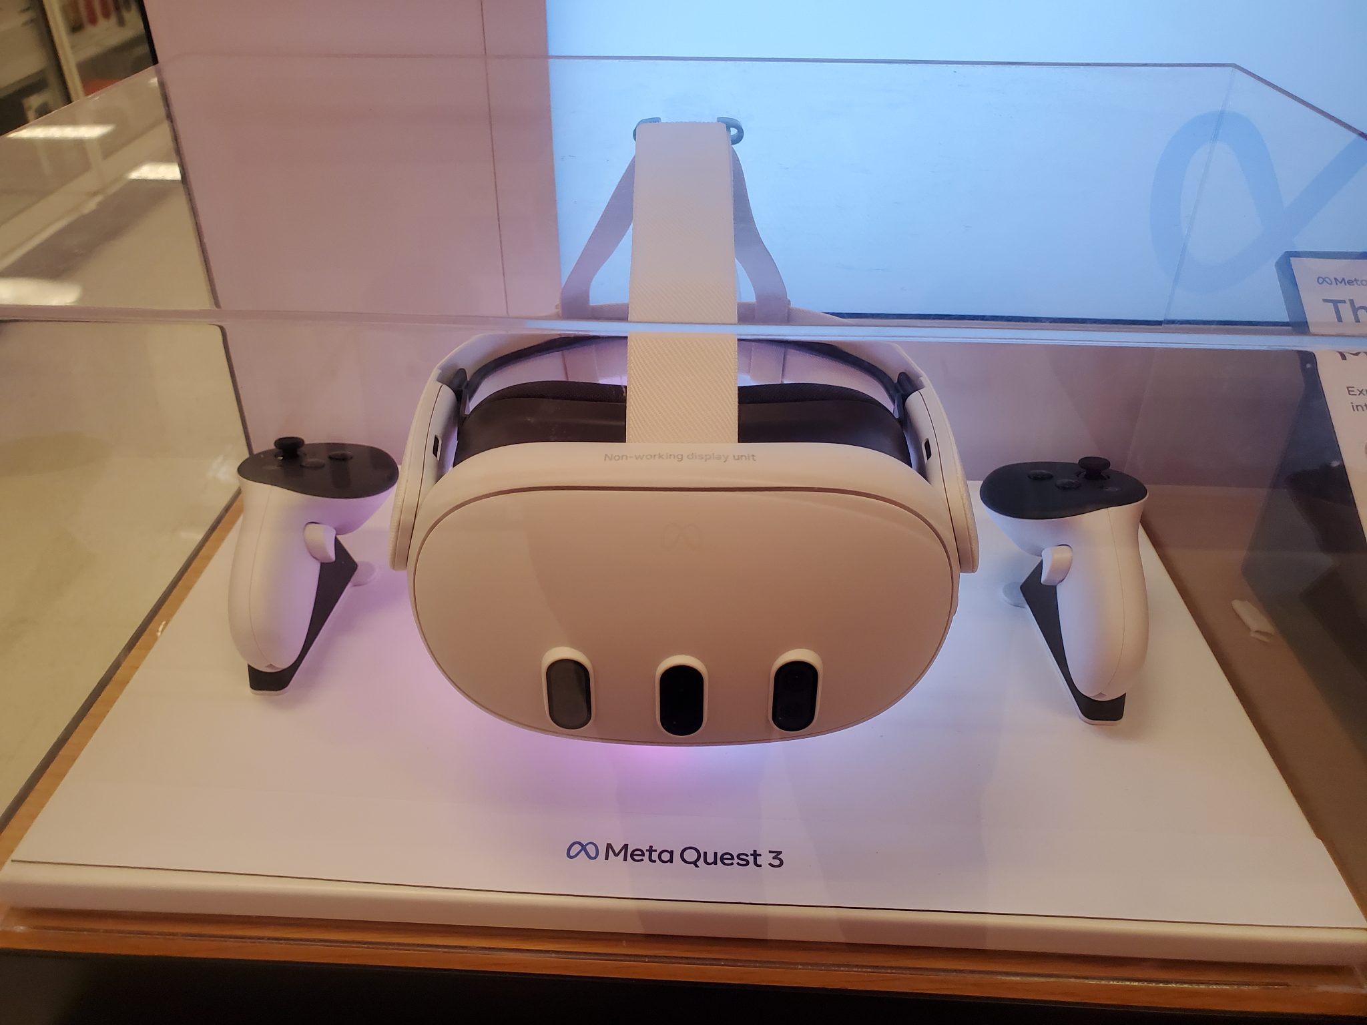
Realidade Virtual
O que é?
É uma tecnologia que cria um ambiente tridimensional simulado, permitindo que o usuário se sinta imerso e interaja com esse ambiente.
Dispositivos como óculos de RV e fones de ouvido, permitem que o usuário interaja com o mundo em 360 graus.

Slide 4
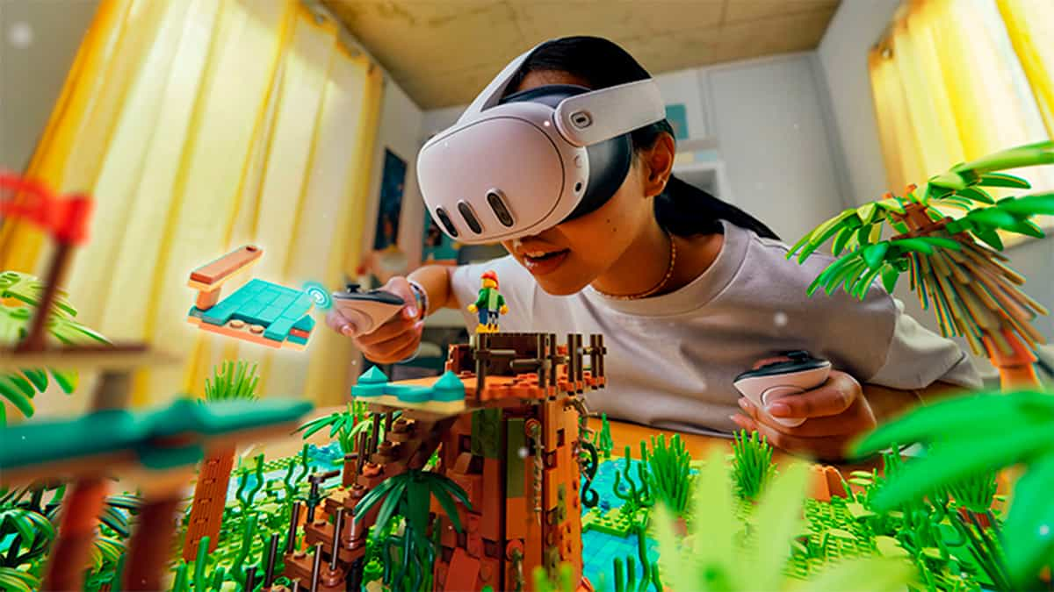
Realidade Virtual
Características
Imersão: estar dentro do ambiente
Interatividade: interagir com o ambiente
Simulação: simular objetos, cenários e ações
Tridimensionalidade: percepção de profundidade e espaço

Slide 5
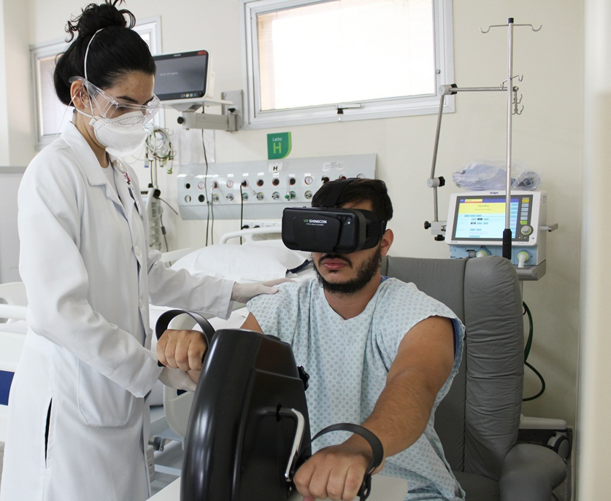
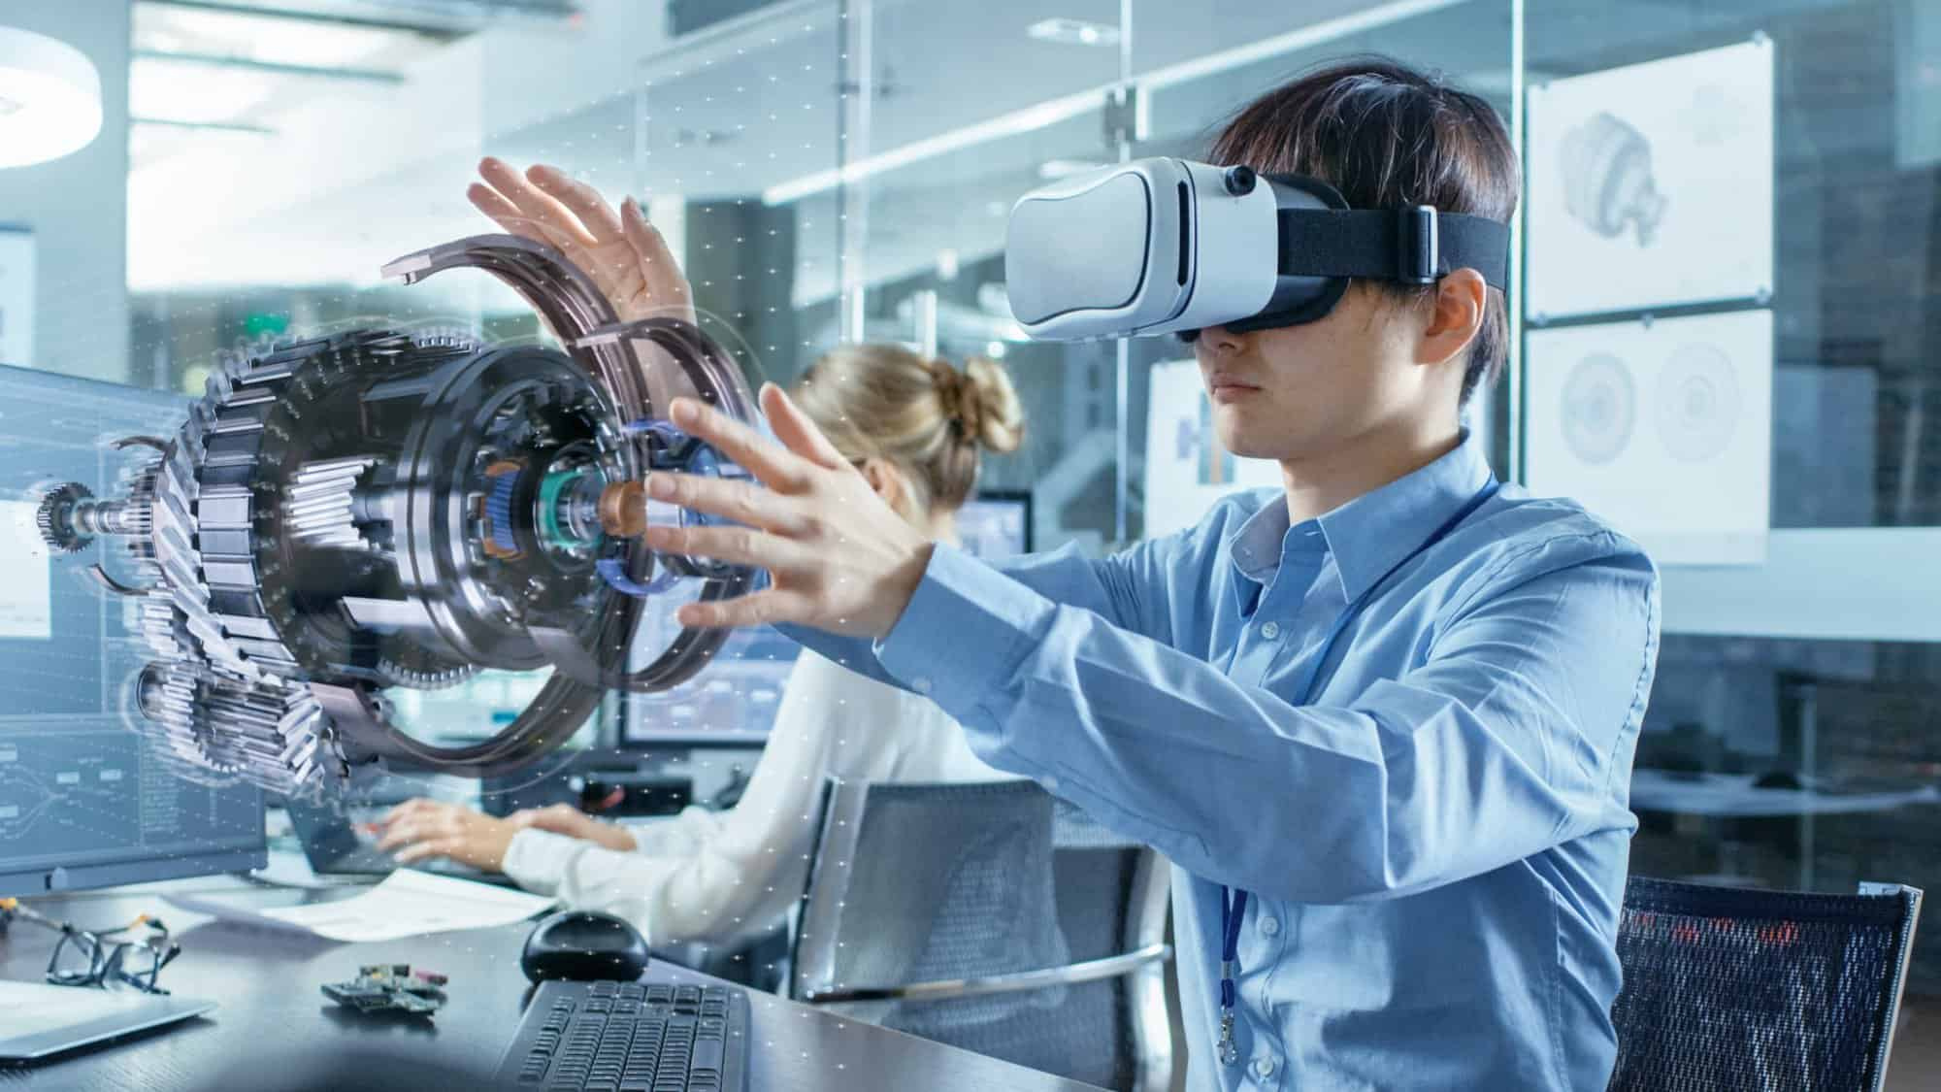
Realidade Virtual
Aplicações
Jogos e Entretenimento
Educação e Treinamento
Saúde
Arquitetura e Design
Turismo Virtual
Desenvolvimento e Prototipagem

Slide 6
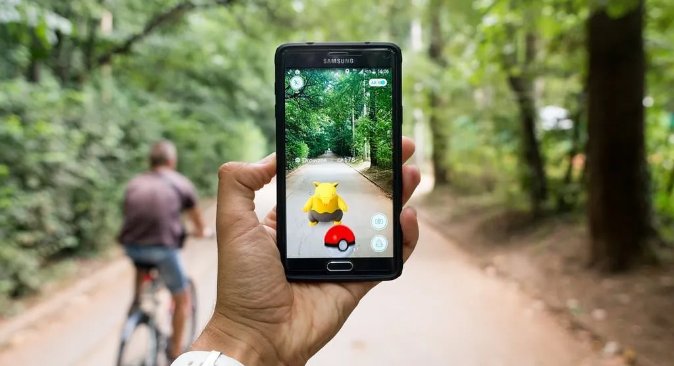
Realidade Aumentada

Slide 7
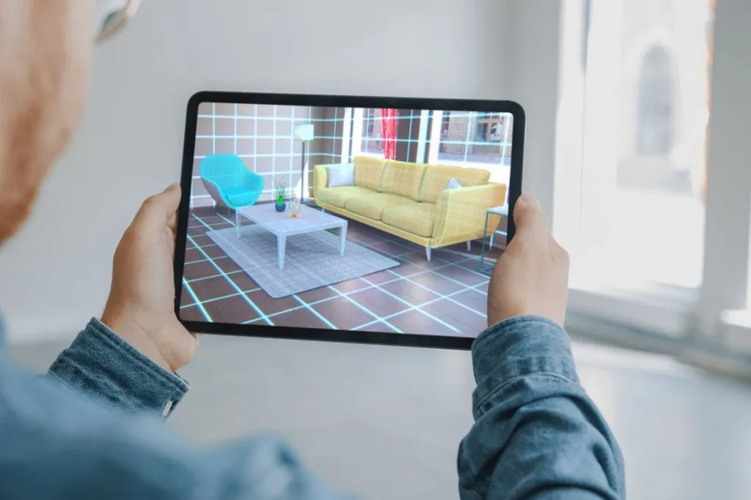
Realidade Aumentada
O que é?
A realidade aumentada é uma tecnologia que integra um elemento virtual dentro de um cenário real.

Slide 8
Realidade Aumentada
Características
Câmeras e lentes: fazem a captura de imagens do meio real para serem interagidos com os elementos virtuais.
Sensores: fazem a leitura dos objetos permitindo que o dispositivo determine a sua localização e características
Computação: realiza o processamento dos dados, permitindo que a realidade aumentada reconheça os objetos identificados pelas câmeras e sensores
Inteligência artificial: realiza o processamento dos dados para realizar tarefas mais complexas dentro do aplicativo

Slide 9
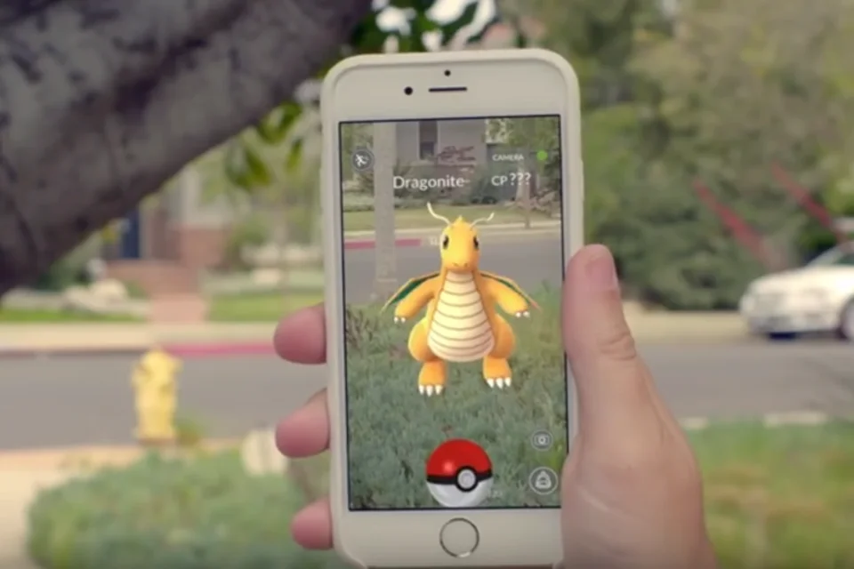
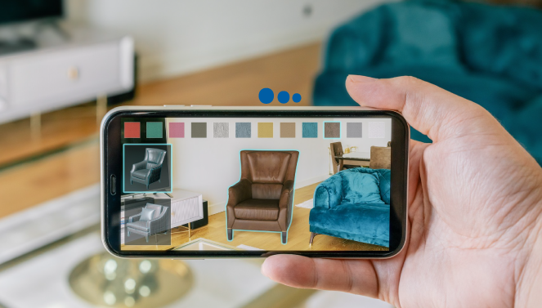
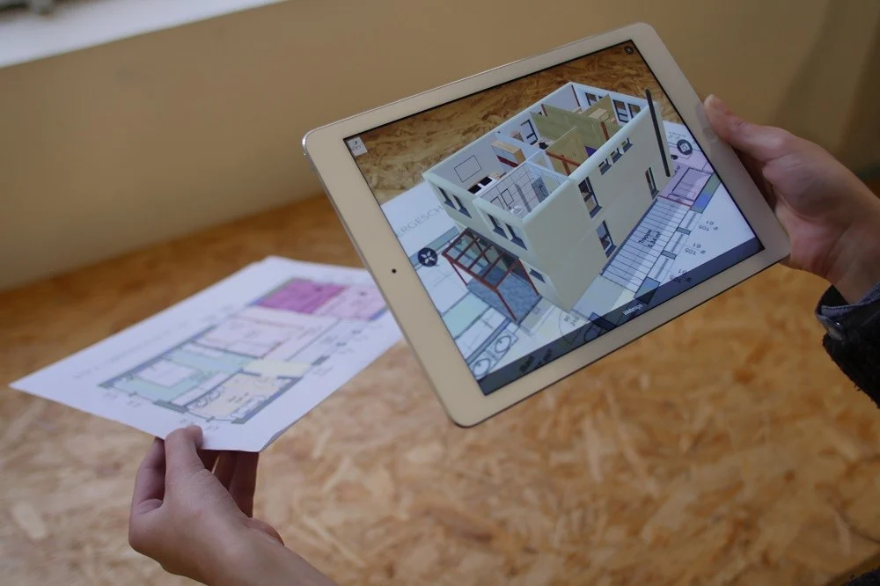
Realidade Aumentada
Aplicações
Jogos e Entretenimento: exemplo PokemonGO
Mobília: ver como um móvel se encaixa no ambiente
Moda: ver como uma peça de roupa ficaria no corpo
Arquitetura e Design: ver uma planta em um modelo multi dimensional

Slide 10
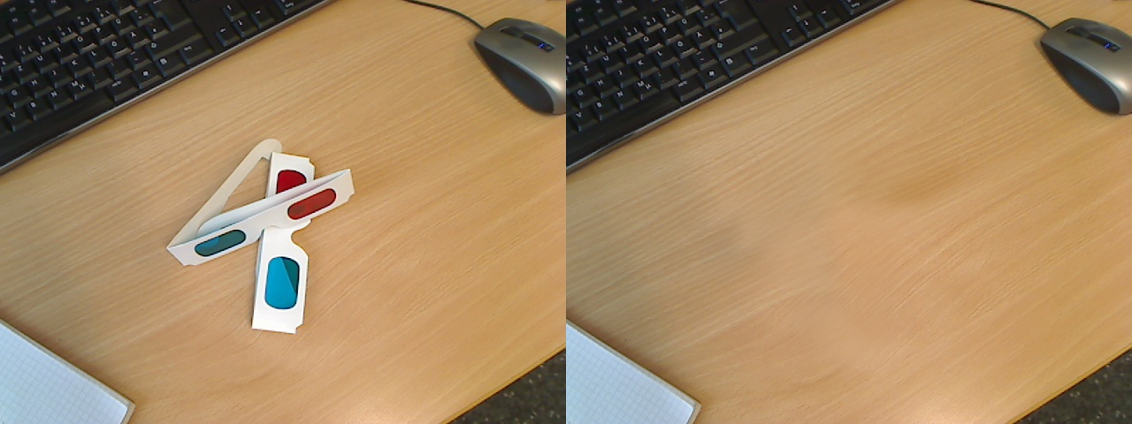
Realidade Diminuída

Slide 11
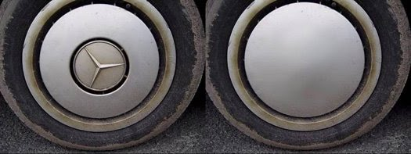
Realidade Diminuída
O que é?
É uma tecnologia capaz de retirar elementos específicos de uma captura de imagem em tempo real.

Slide 12
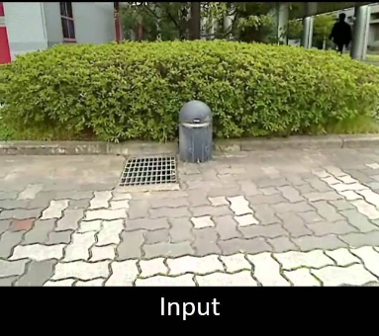
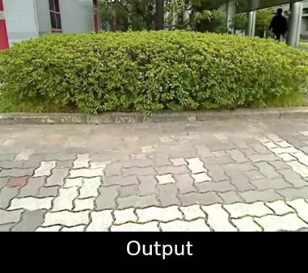
Realidade Diminuída
Processo
A imagem tem a sua resolução diminuída.
A área indesejada é apagada.
As redondezas da área indesejada são copiadas e borradas, tomando o seu lugar.
É restaurada a imagem para a sua resolução original

Slide 13
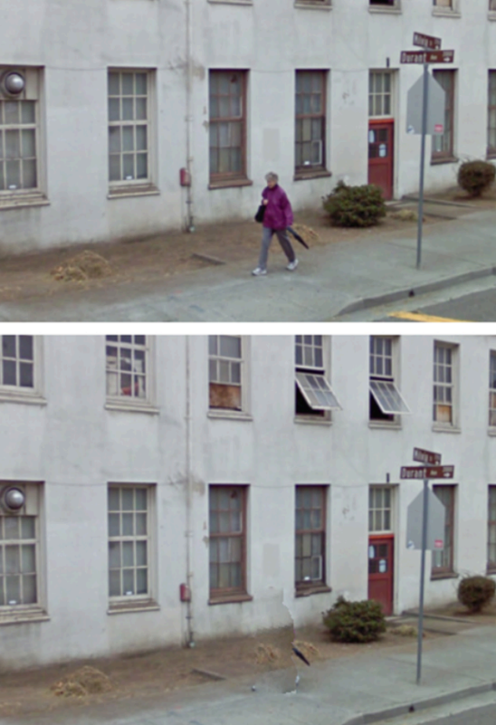
Realidade Diminuída
Aplicações
Um exemplo de projeto utilizando a realidade diminuída é o protótipo para remover pessoas do google street view.

Slide 14
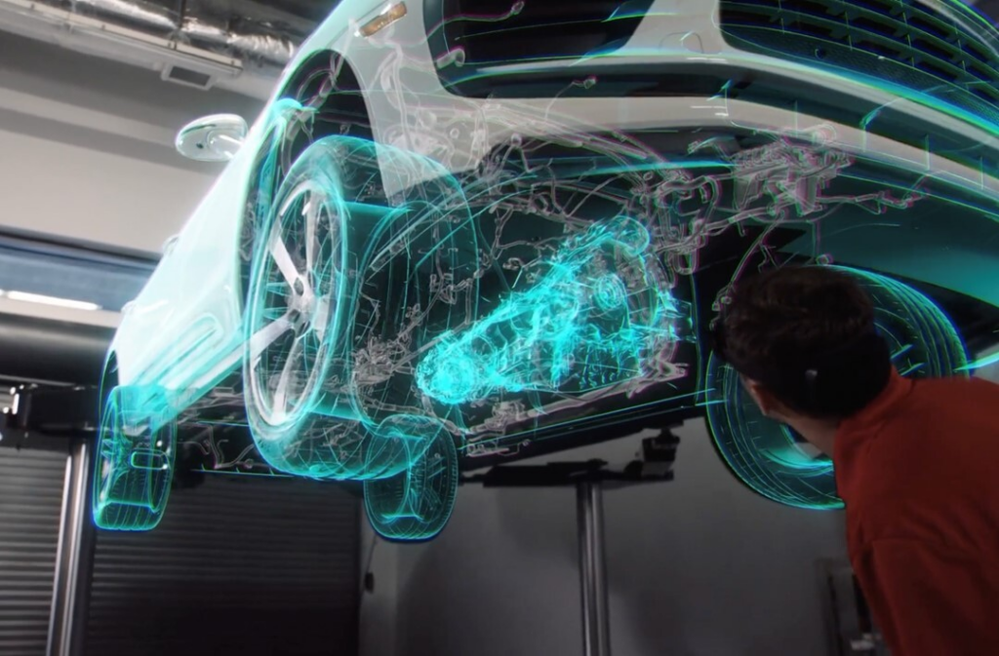
Realidade Misturada

Slide 15
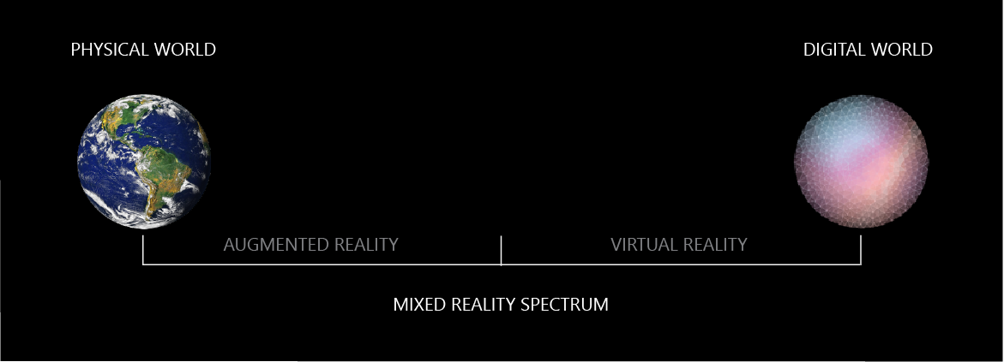
Realidade Misturada
O que é? (Classificação do nosso entendimento)
É uma divisão da realidade virtual que combina ambientes do mundo real e virtual

Slide 16
Realidade Misturada
O que é para a Microsoft
“A realidade mista é um espectro de experiências imersivas, conectando e misturando mundos físico e digital em aplicações de realidade aumentada e realidade virtual. Em termos visuais, conceba a realidade mista como um espaço criativo que existe entre os extremos dos mundos físico e digital. As experiências vão desde a sobreposição de conteúdo virtual em objetos no mundo físico, como em aplicativos de realidade aumentada, até uma experiência totalmente imersiva onde o usuário não tem nenhuma entrada do mundo real, como na realidade virtual.”
https://learn.microsoft.com/pt-pt/training/modules/intro-to-mixed-reality/2-what

Slide 17
Realidade Misturada
Possíveis noções
RM de acordo com o “contínuo de realidade-virtualidade” (Milgran e Kishino)
RM como sinônimo de RA
Frase de Alan B. Craig, em Understanding Augmented Reality, 2013 “all AR applications are mixed reality, but not all mixed reality applications are AR”
RM como um tipo de colaboração para interação de usuários de AR e VR
RM como combinação de recursos de AR e VR
RM como alinhamento entre ambientes reais e virtuais
RM como versão mais evoluída de tecnologias em RA

Slide 18
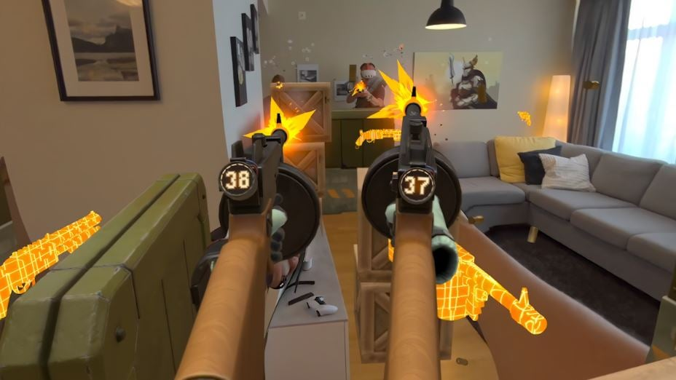
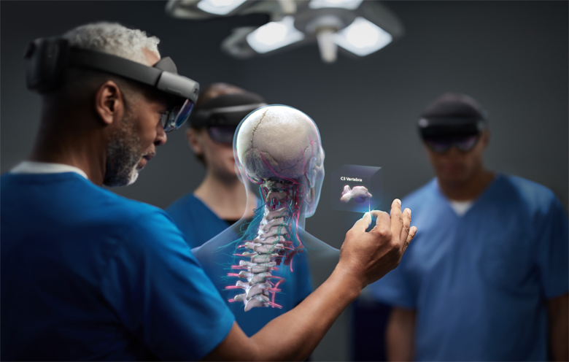
Realidade Alternativa
Aplicações
Jogos
Treinamentos médicos

Slide 19

Realidade Alternativa

Slide 20
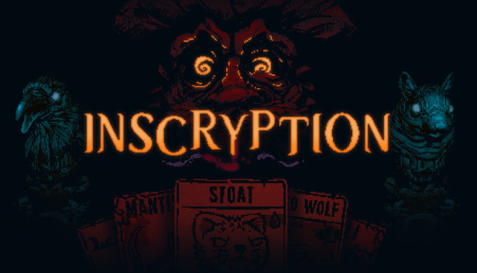
Realidade Alternativa
O que é?
É uma técnica narrativa e interativa que utiliza elementos da vida real e digital para criar uma experiência envolvente e imersiva.
A RA utiliza o mundo real para interagir com elementos digitais criando universos criativos e únicos para o usuário explorar e interagir.

Slide 21
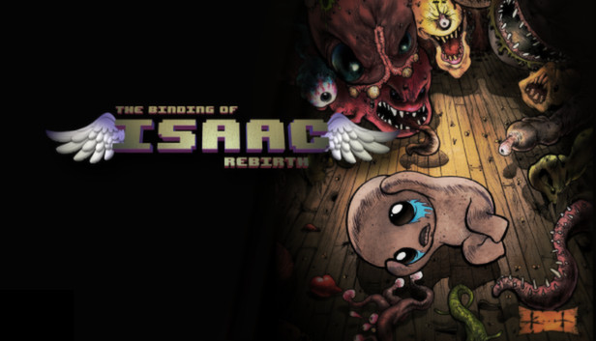
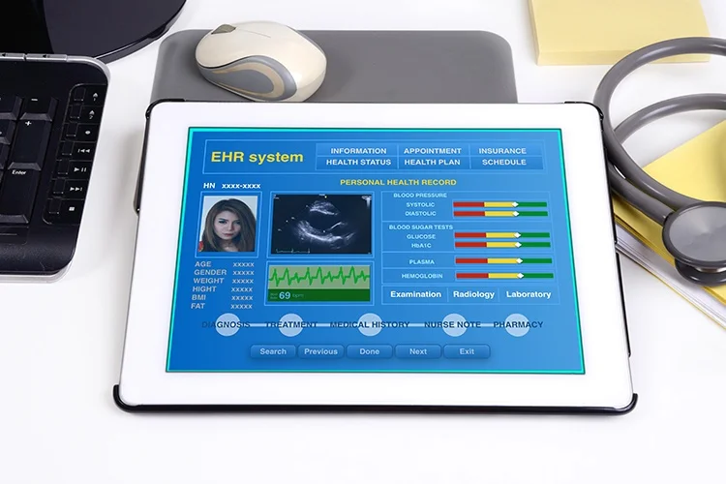
Realidade Alternativa
Aplicações
Jogos e Entretenimento
Educação e Treinamento

